Slide 1
TRƯỜNG MNTT BA SAO
Đề tài dạy thơ: Con cá vàng
Chủ đề: Những con vật đáng yêu
Giáo viên: Đào Dương Lan Hương

Slide 3
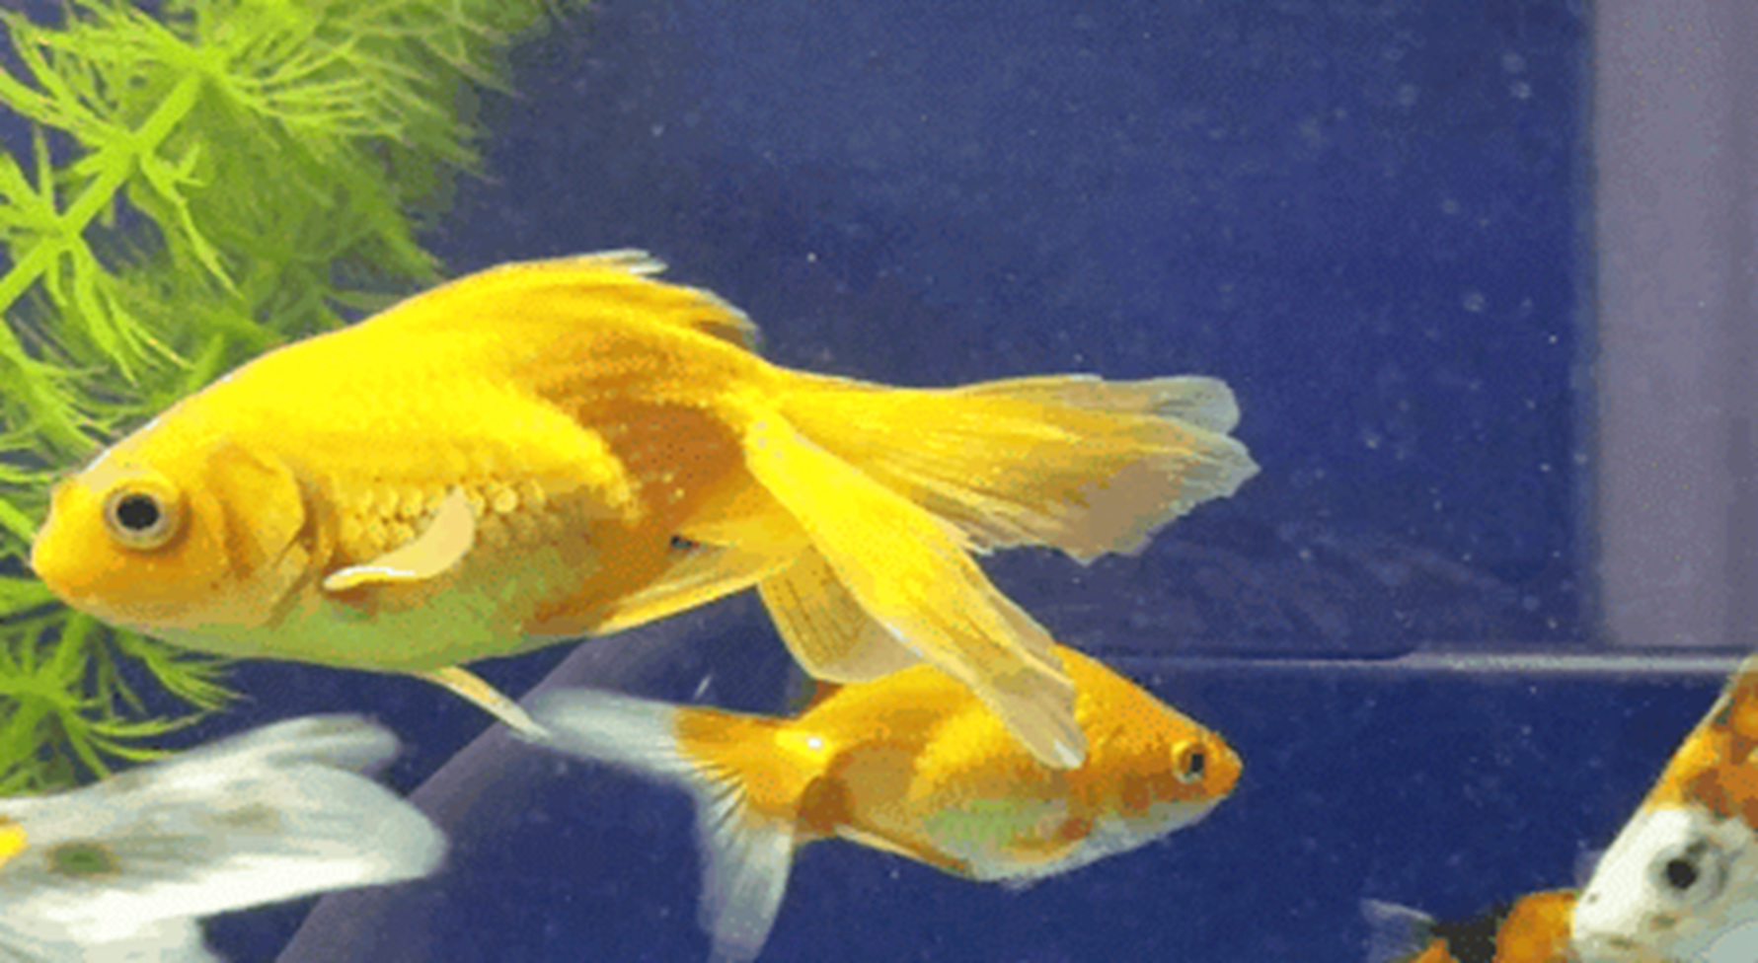
Con vừa nghe bài thơ gì?
Bài thơ nói con gì?
Cá vàng bơi như thế nào?
Cá vàng bơi ở đâu?

Slide 4
VĐTN: “Cá vàng bơi”

